Slide 1
應用 Python 於圖表數據
Ben Chen

Slide 2
Outline
Python 圖表數據用名詞解釋
Pandas 簡介
實例: 預測人生財務曲線

Slide 3
Python 數據用名詞解釋
Python Package (函式庫) 是什麼?
Python Environment (環境) 是什麼?
Anaconda 是什麼?

Slide 4
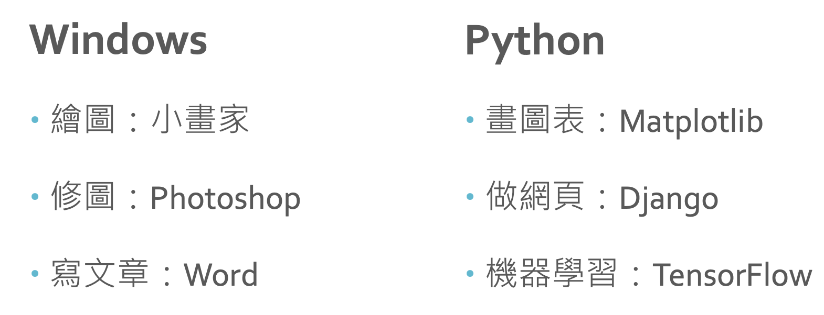
Python Package (函式庫)

Slide 5
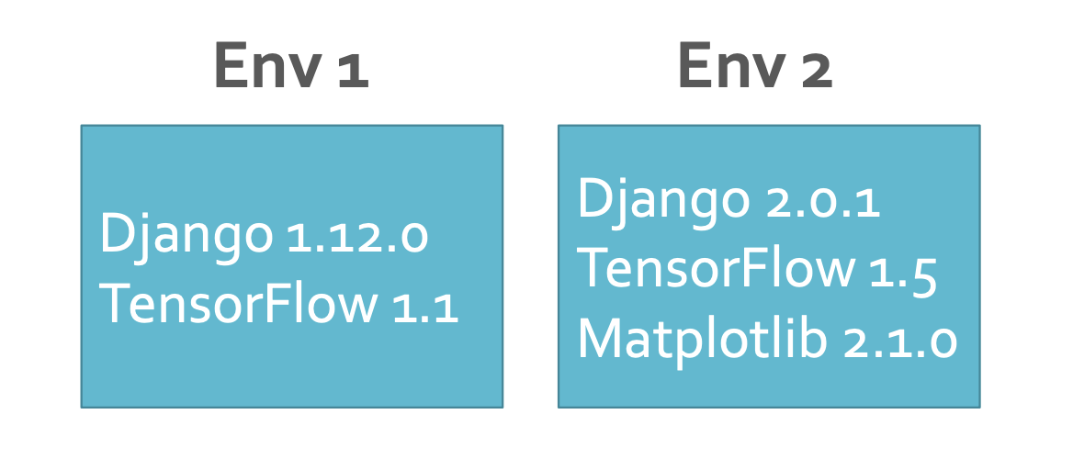
Python Environment (環境)
背景: Package 常常更新，版本可能常常不相容
解法: 一個專案用一個 Environment (環境)

Slide 6

Anaconda 是什麼?
整合了以下項目，方便我們做數據分析
Package
Environment
寫 code 的環境

Slide 7
Pandas 簡介
Pandas 是什麼
數據型態
- Series
- DataFrame

Slide 8
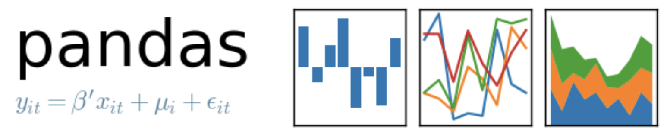
Pandas 是什麼?
Python 的一種 Package
可以想像成 Windows 的 Excel
用於機器學習、大數據分析、時間序列分析

Slide 9
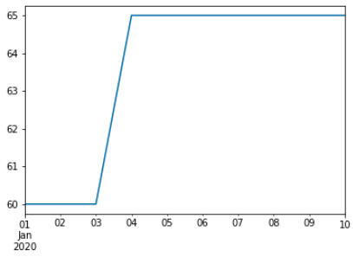
數據型態 - Series
一條由 index 與 values 組成的序列
Index | Value
2020-01-01 | 60
2020-01-02 | 60
2020-01-03 | 60
2020-01-04 | 65
2020-01-05 | 65
2020-01-06 | 65
2020-01-07 | 65
2020-01-08 | 65
2020-01-09 | 65
2020-01-10 | 65

Slide 10
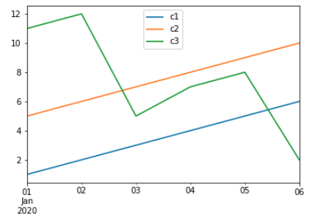
數據型態 - DataFrame
很多條 Series 共用一條 Index
Index | c1 | c2 | c3
2020-01-01 | 1 | 5 | 11
2020-01-02 | 2 | 6 | 12
2020-01-03 | 3 | 7 | 5
2020-01-04 | 4 | 8 | 7
2020-01-05 | 5 | 9 | 8
2020-01-06 | 6 | 10 | 2

Slide 11
實例: 預測人生財務曲線

Slide 12
Coding 時間……

Slide 13
結論
開始投資吧，讓資產報酬率在每年5％就差很多了！
買不買房差很多
投資部位很重要

Slide 14
Thank you

